Slide 1
আজকের বিজ্ঞান ক্লাসে সবাইকে স্বাগতম

Slide 2
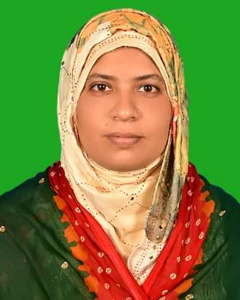
পরিচিতি
সুলতানা রাজিয়া
সহকারী শিক্ষক
বীরগঞ্জ মডেল সরকারি প্রাথমিক বিদ্যালয়
বীরগঞ্জ,দিনাজপুর।
sultanarazia11185@gmail.com
শ্রেণিঃ তৃতীয়
বিষয়ঃ প্রাথমিক বিজ্ঞান
সময়ঃ ৪৫ মিনিট
তারিখঃ ২৫ - ১২ - ২০২২ ইং

Slide 3
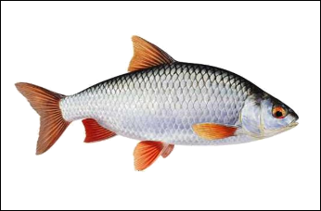
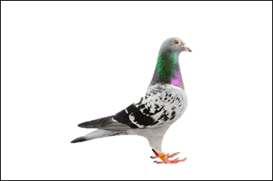
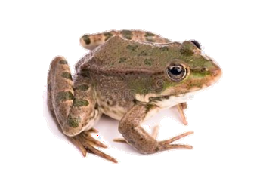
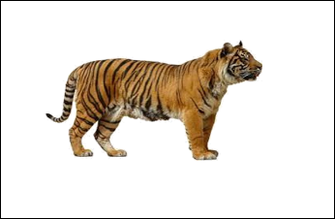
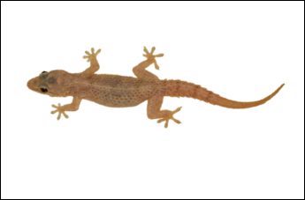
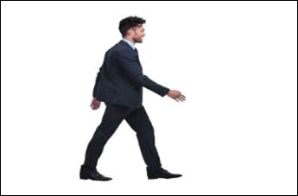
নিচের ছবিগুলো মনোযোগ সহকারে লক্ষ্য করি।
মাছ
কবুতর পাখি
ব্যাঙ
বাঘ
টিকটিকি
মানুষ
এই প্রাণীগুলোকে আমরা কি ধরনের প্রাণী বলে থাকি?
মেরুদন্ডী প্রাণী।

Slide 4
আমাদের আজকের পাঠ
মেরুদন্ডী প্রাণীর শ্রেণিবিন্যাস
শ্রেণি- তৃতীয়, অধ্যায়- ২

Slide 5
শিখনফল
এই পাঠ শেষে শিক্ষার্থীরা যা শিখবে...
২.২.২
পরিবেশের বিভিন্ন প্রাণীর নাম উল্লেখ করতে পারবে।
২.২.৩
মেরুদন্ডী প্রাণীদের বৈশিষ্ট্য উল্লেখ করতে এবং শ্রেণিকরণ করতে পারবে।

Slide 6
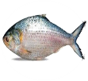
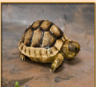
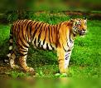
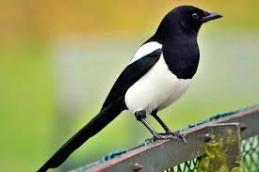
মেরুদন্ডী প্রাণীর শ্রেণিবিন্যাস
মেরুদন্ডী প্রাণীদের পাঁচটি দলে ভাগ করা যায়:
মাছ
উভচর
সরীসৃপ
পাখি
স্তন্যপায়ী

Slide 7
একক কাজ:
মেরুদন্ডী প্রাণীদের কয়টি দলে ভাগ করা যায় ও কী কী?

Slide 8
মনোযোগ সহকারে লক্ষ্য কর।
পাখনা
আঁইশ
ইলিশ মাছ

Slide 9
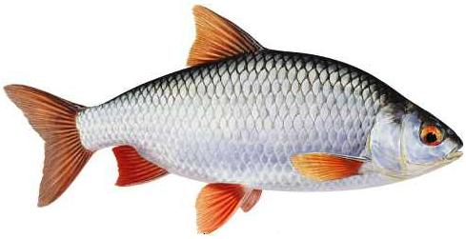
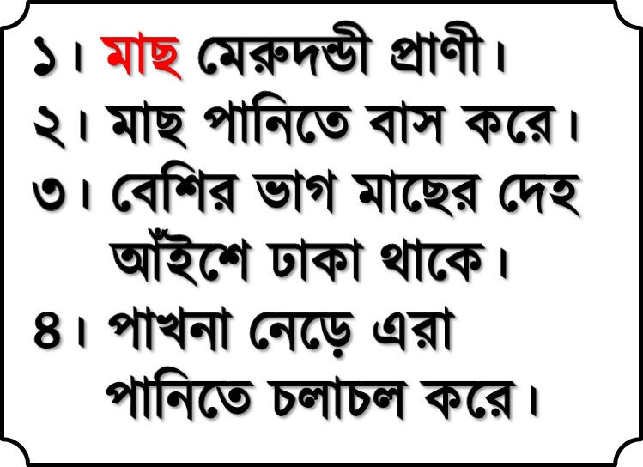
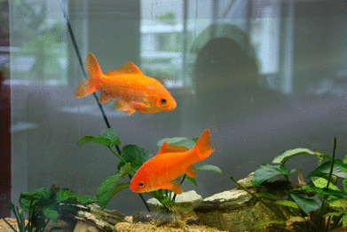
মনোযোগ সহকারে লক্ষ্য কর।
মাছের বৈশিষ্ট্য
মাছের দেহ আঁইশে ঢাকা
মাছ পাখনা নেড়ে পানিতে চলাচল

Slide 10
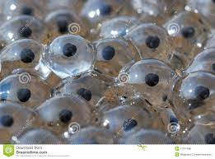
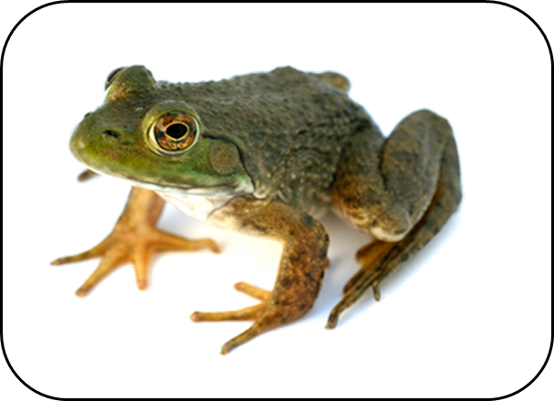
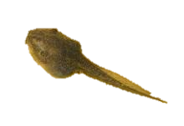
নিচের ছবিগুলো মনোযোগ সহকারে লক্ষ কর।
ডিম
ব্যাঙাচি
পূর্ণাঙ্গ ব্যাঙ
ব্যাঙ একটি উভচর মেরুদন্ডী প্রাণী।

Slide 11
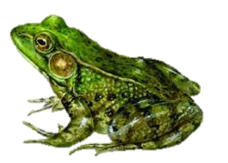
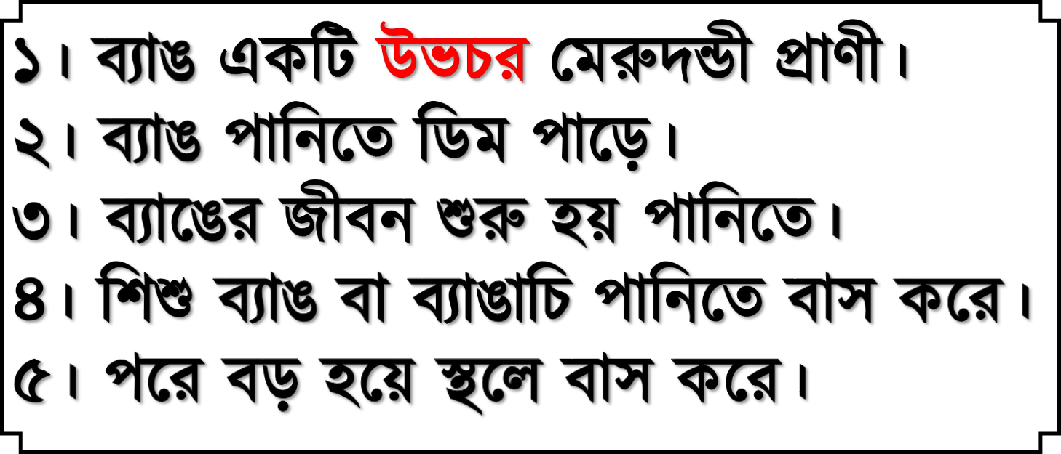
মনোযোগ সহকারে লক্ষ কর।
উভচর
ব্যাঙের বৈশিষ্ট্য
ব্যাঙ

Slide 12
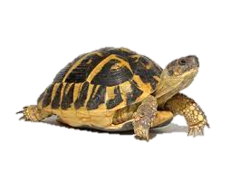
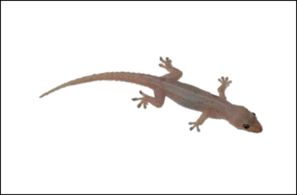
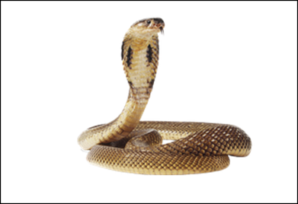
নিচের ছবিগুলো মনোযোগ সহকারে লক্ষ্য করঃ
সরীসৃপ
কাছিম
টিকটিকি
সাপ
কাছিম, টিকটিকি, সাপ সরীসৃপ প্রাণী।

Slide 13
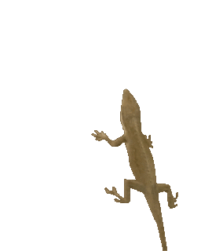
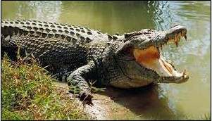
মনোযোগ সহকারে লক্ষ্য করঃ
সরীসৃপ প্রাণীর বৈশিষ্ট্য
টিকটিকি
১। জলে বা স্থলে বাস করে, ডিম পাড়ে, ত্বক শুষ্ক এবং আঁইশযুক্ত।
২। এদের কেউ কেউ পায়ের সাহায্যে চলাচল করে, যেমন- টিকটিকি।
সাপ
৩। সাপ মাটিতে বুকে ভর দিয়ে চলে।
৪। কুমির জীবনের অনেকটা সময় পানিতে কাটায়।
কুমির

Slide 14
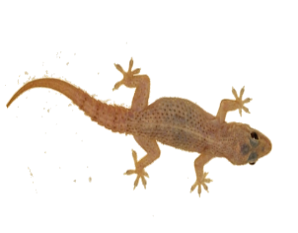
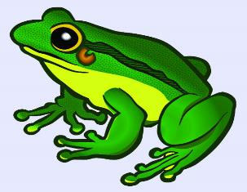
উভচর প্রাণীতে ক্লিক করি।
দেখি পারি কিনা
আবার চেষ্টা কর
সঠিক হয়েছে
Trigger added

Slide 15
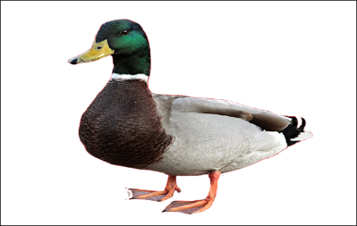
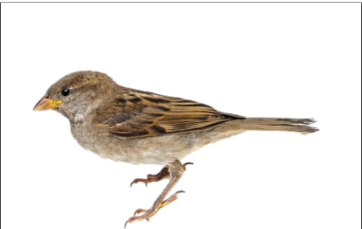
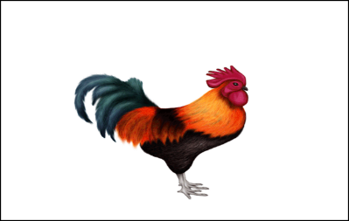
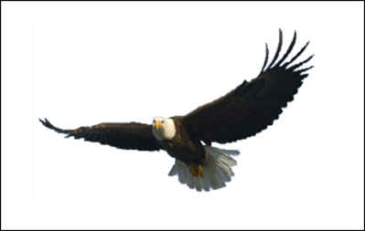
নিচের ছবিগুলো মনোযোগ সহকারে লক্ষ্য কর।
চড়ুই
হাঁস
মুরগি
ঈগল
হাঁস, মুরগি, চড়ুই, ঈগল এরা পাখি।

Slide 16
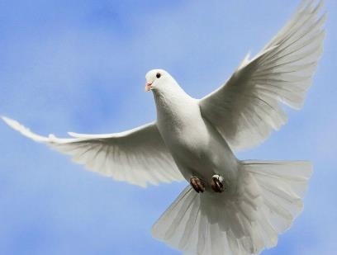
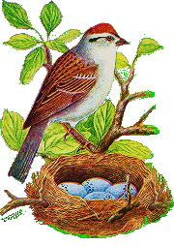
মনোযোগ সহকারে লক্ষ্য করঃ
ডানা
পাখির বৈশিষ্ট্য
পালক
পাখি উড়তে পারে
১। এদের দেহ পালকে ঢাকা থাক।
২। এদের দুটি ডানা ও দুটি পাখা আছে।
৩। পাখি ডিম পাড়ে।
৪। বেশিরভাগ পাখি ডানা মেলে উড়তে পারে।
পাখি ডিম পাড়ে

Slide 17
জোড়ায় কাজ:
উভচর, সরীসৃপ ও পাখির দুইটি করে বৈশিষ্ট্য জোড়ায় আলোচনা করে নিচের ছকের সাহায্যে লিখ।
নাম
বৈশিষ্ট্য
উভচর
সরীসৃপ
পাখি

Slide 18
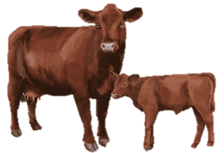
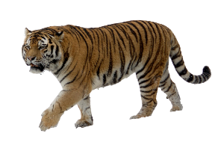
নিচের ছবিগুলো মনোযোগ সহকারে লক্ষ্য করঃ
গরু
বাঘ
মানুষ
ডলফিন
গরু, মানুষ, বাঘ, ডলফিন ইত্যাদি স্তন্যপায়ী প্রাণী।

Slide 19
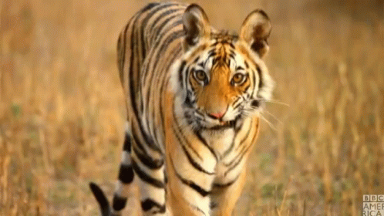
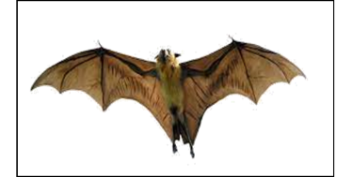
মনোযোগ সহকারে লক্ষ্য করঃ
স্তন্যপায়ী প্রাণীর বৈশিষ্ট্য
গরু
১। স্তন্যপায়ী প্রাণীদের দেহ পশম বা লোম দিয়ে ঢাকা থাকে।
২। বাচ্চারা মায়ের দুধ পান করে বড় হয়।
বাঘ
৩। এরা পায়ের সাহায্যে চলাচল করে।
৪। কিছু স্তন্যপায়ী প্রাণী উড়তে পারে, যেমন- বাদুড়।
বাদুড়

Slide 20
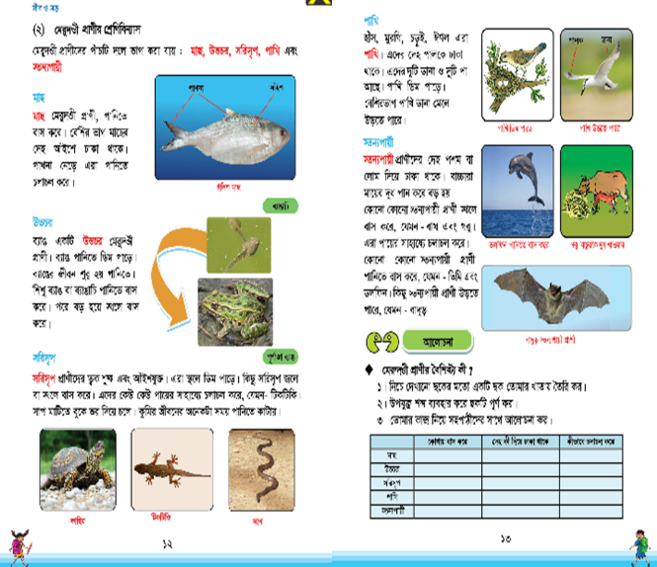
বইয়ের সাথে সংযোগ স্থাপন
এখন পাঠ্য বইয়ের ১২ ও ১৩ নং পৃষ্ঠায় যা আছে আমরা নিরবে পড়।

Slide 21
দলগত কাজ
নীচের দেখানো ছকের মতো একটি ছক নিজ নিজ দলে তৈরি করে মাছ, উভচর, সরিসৃপ, পাখি এবং স্তন্যপায়ী প্রাণীরা কোথায় বাস করে, দেহ কী দিয়ে ঢাকা ও কীভাবে চলাচল করে তার একটি তালিকা কর।
দল-১
দল-২
দল-৩
প্রাণীর নাম
কোথায় বাস করে
দেহ কী দিয়ে ঢাকা থাকে
কীভাবে চলাচল করে
ব্যাঙ
সরীসৃপ
পাখি
স্তন্যপায়ী

Slide 22
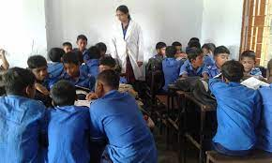
মূল্যায়ন
নিচের প্রশ্নগুলোর উওর দাও-
১। ব্যাঙকে উভচর প্রাণী বলা হয় কেন?
২। স্তন্যপায়ী কাকে বলে?
৩। মাছ প্রাণীর দুইটি বৈশিষ্ট্য লেখ।

Slide 23
পরিকল্পিত কাজ
তোমাদের বাড়ি ও চারপাশে সচরাচর যে সব মেরুদন্ডী প্রাণী দেখা যায় সেগুলি ভালোভাবে পর্যবেক্ষণ করে মেরুদন্ডী প্রাণীর একটি তালিকা তৈরি করে আনবে।

Slide 24
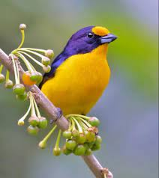
ধন্যবাদ

